Slide 1
Zhodnocení vývoje opatření na rizikových místech z DK 2014 – 2019
18. 6. 2020, Jihočeský kraj
Ing. Martin Kostelenec, RSE Project s.r.o.

Slide 2
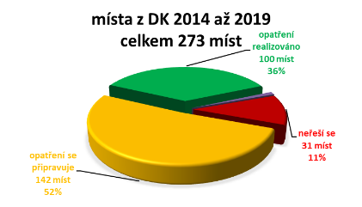
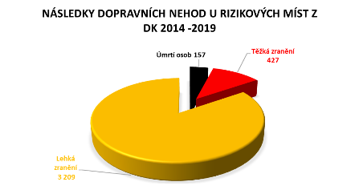
Vývoj míst z DK 2014 – 2019 Česká republika
Na místech došlo v minulosti k 5 698 dopravním nehodám.
Dle údajů CDV v. v. i. činí socioekonomická ztráta z nehodovosti na místech částku
9,6 mld. Kč.
Celkem představeno na DK 2014 - 2019
- 273 rizikových míst.
Stav červen 2020:
Opatření realizováno na 100 místech.
Opatření se připravuje na 142 místech.
Neřeší se zatím 31 míst.
9,6 mld. Kč

Slide 3
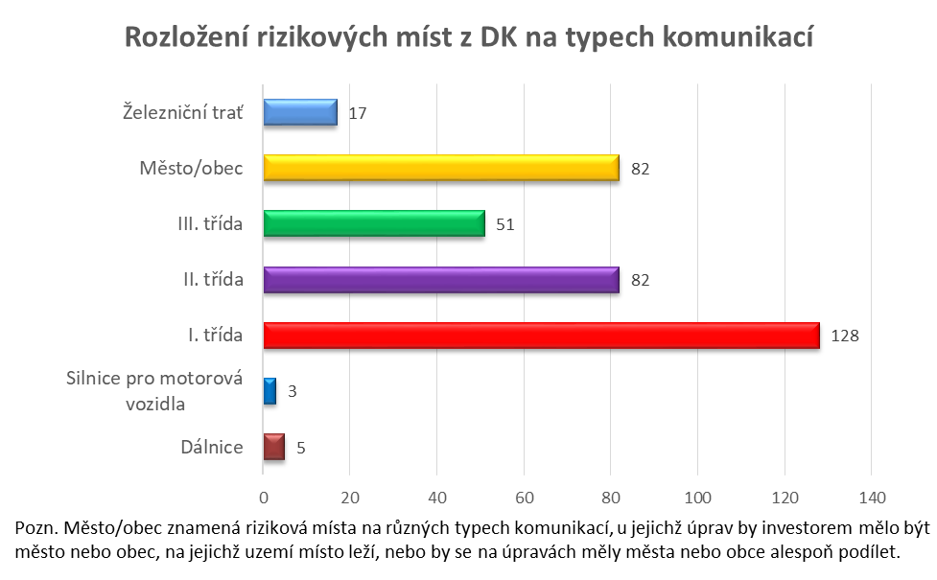
Riziková místa na typech komunikací

Slide 4
Časová náročnost realizací opatření
Většinu úprav míst již správci řeší ze střednědobého a dlouhodobého hlediska, což je časově náročné (i na několik let).
Souvisí to např.:
Se zpracováním bezpečnostních inspekcí.
Se zpracováním dokumentací pro DÚR, DSP a DPS, (EIA).
S nalezení finančních prostředků na realizaci.
S výběrem dodavatele stavby.
S konečnou přestavbou místa.
Naším cílem je, aby se v letošním roce podařila realizovat opatření na dalších místech.

Slide 5
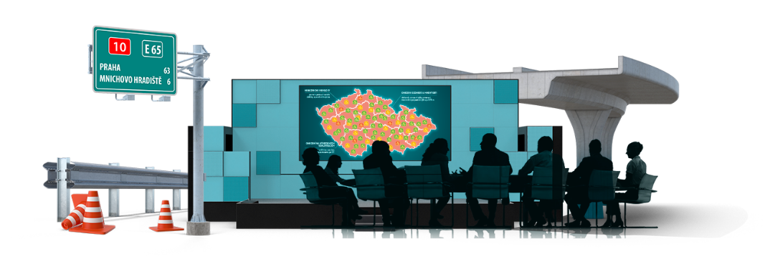
V roce 2018 se podařila realizace opatření na 31 místech!

Slide 6
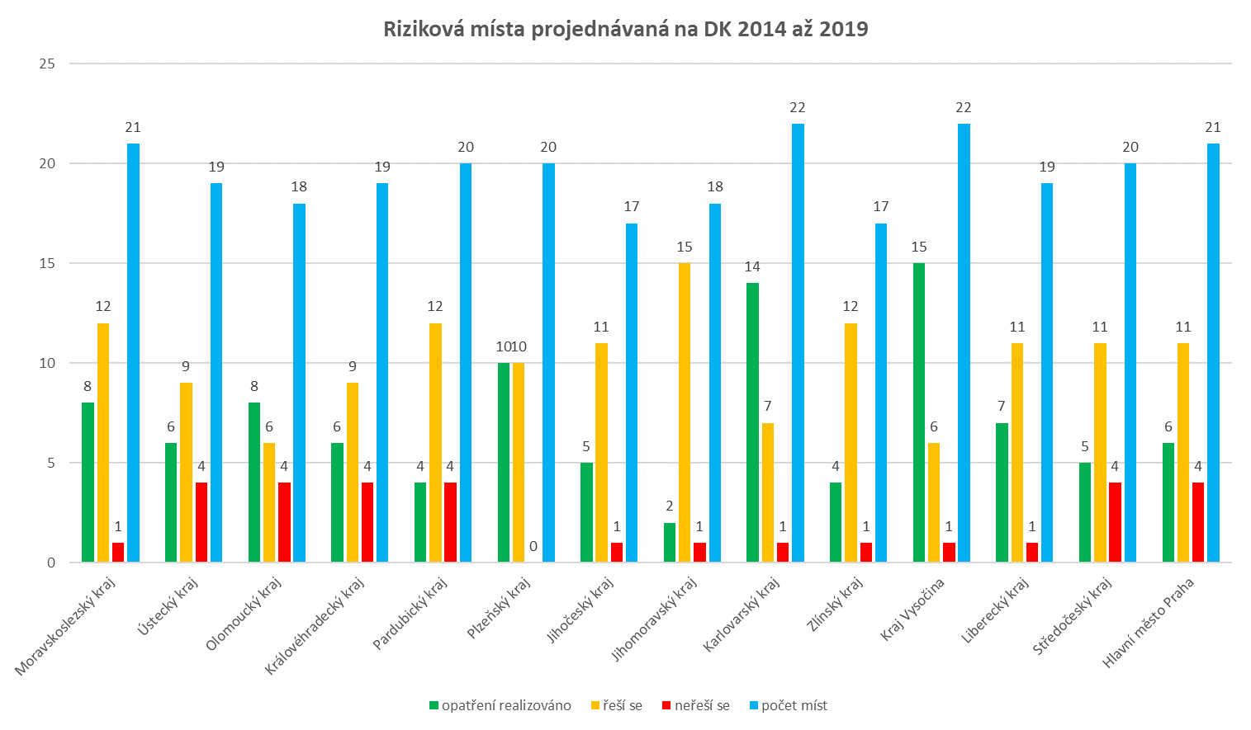
Počty rizikových míst v krajích

Slide 7
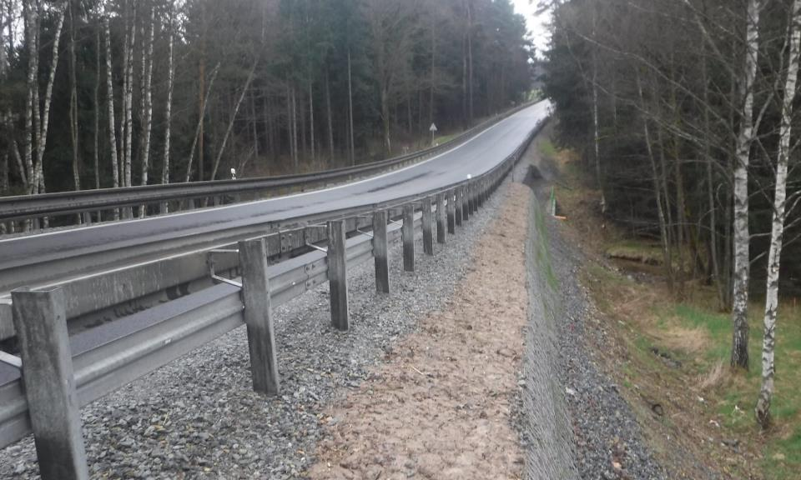
Realizovaná opatření Jihočeský kraj
Úsek silnice I/3 u Nažidel
Zajištění a zpevnění svahů, rozšíření krajnice, osazení nového záchytného systému, změna sklonu a překlopení oblouku (plynulý a jednosměrný sklon), nový povrch komunikace.

Slide 8
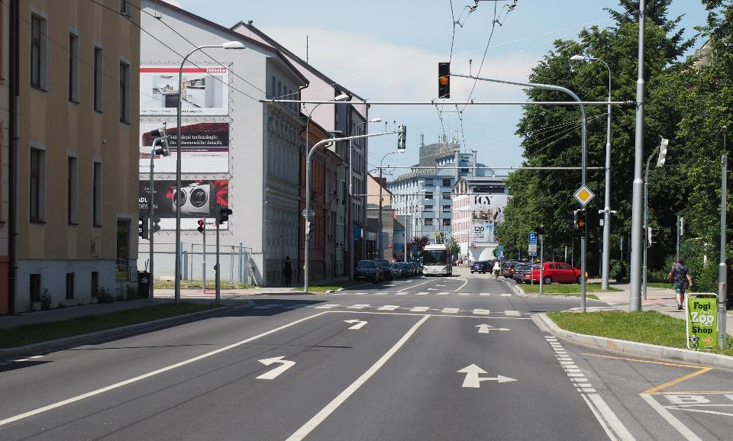
Realizovaná opatření Jihočeský kraj
Křižovatka ulic Pekárenská a Jírovcova v Č. Budějovicích
Proběhla přestavba na světelně řízenou křižovatku.

Slide 9
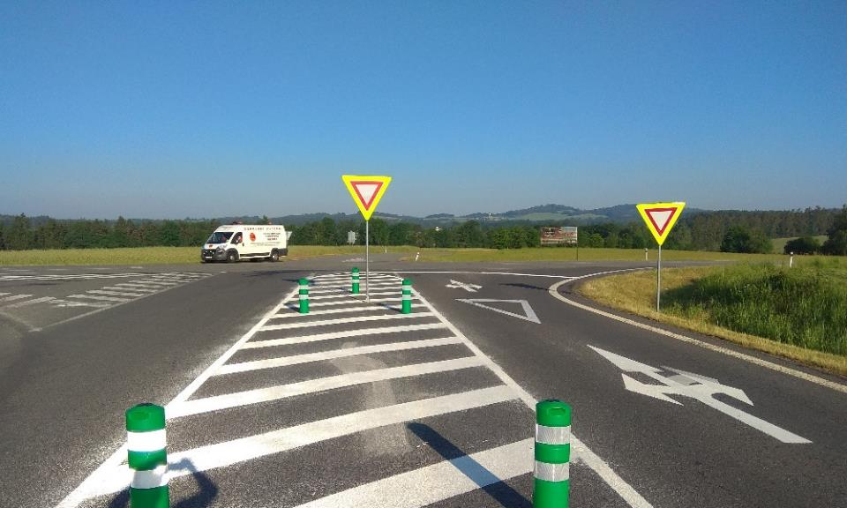
Realizovaná opatření Jihočeský kraj
Křižovatka na silnici I/3 u obce Chotoviny
Proběhla úprava křižovatky pomocí VDZ a SDZ a také instalace baliset.

Slide 10
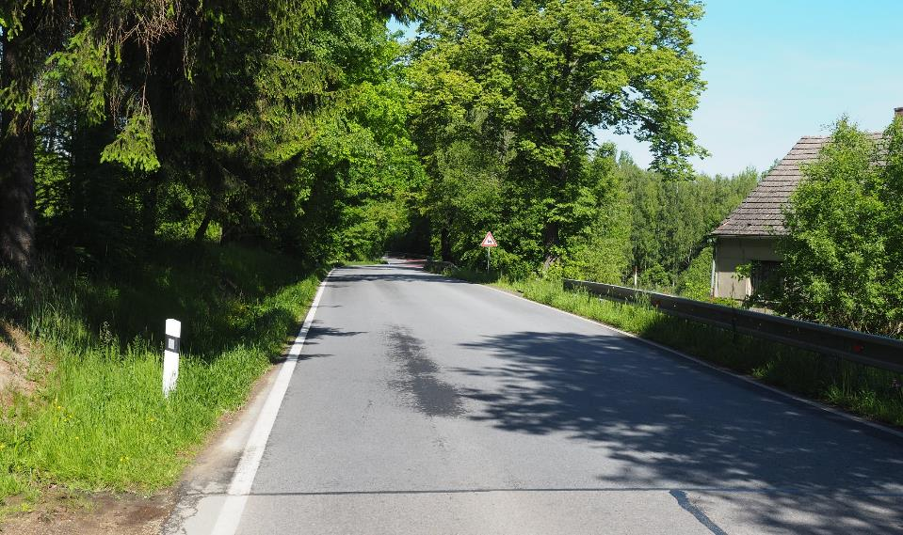
Realizovaná opatření Jihočeský kraj
Úsek silnice II/157, Borovany
Proběhla instalace BPÚ v červené provedení, došlo napojení svodidel na mostní konstrukci.

Slide 11
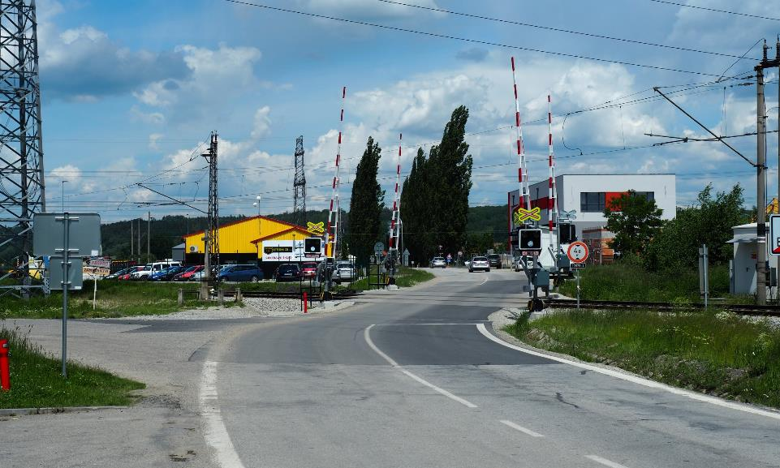
Realizovaná opatření Jihočeský kraj
Železniční přejezd P1130 u Kněžských dvorů
Proběhla instalace doplnění závor a úprava zabezp. zařízení.

Slide 12
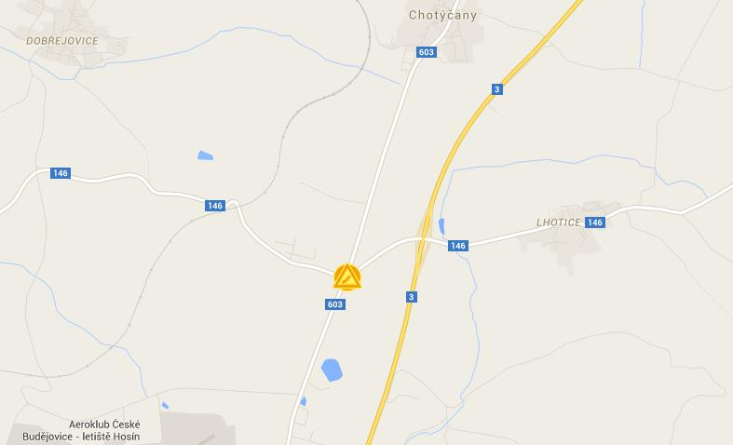
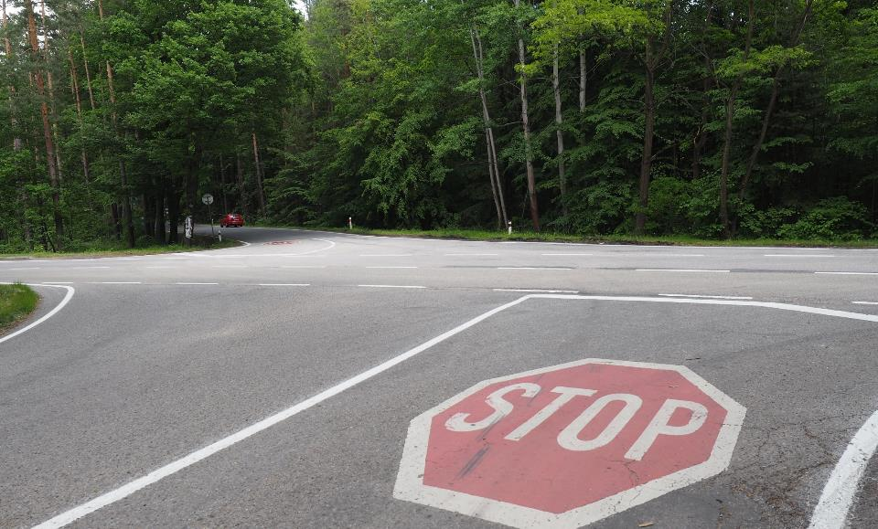
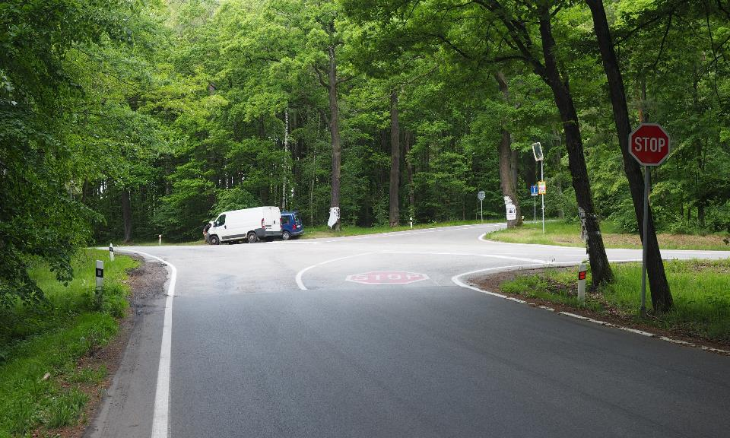
Připravovaná opatření
Jihočeský kraj
Křižovatka silnic II/603 a II/146 u Lhotic
Rizikovost - křižovatka u výškového oblouku, v lese, úhly napojení větví, autobusová zastávka u křižovatky.
2015 - SÚS provedla obnovu a doplnění VDZ s vyznačením symbolu SDZ P6 „STOP“ na vozovce na obou vedlejších větvích -> letos další obnova VDZ.
2016 – Křižovatka byla zařazena do "Bílé knihy„ (program výstavby a oprav na krajských silnicích II. a III. třídy) -> zpracovává odbor dopravy Krajského úřadu Jihočeského kraje.
2017 – měla by zde být zpracována BI.
2018 – zahájení projektové přípravy na OK, která bude řešit i pohyb cyklistů.
2019 – probíhá příprava PD na OK , možná realizace stavby v roce 2020.
2020 – Dokončená PD předpoklad realizace stavby OK v roce 2021.

Slide 13
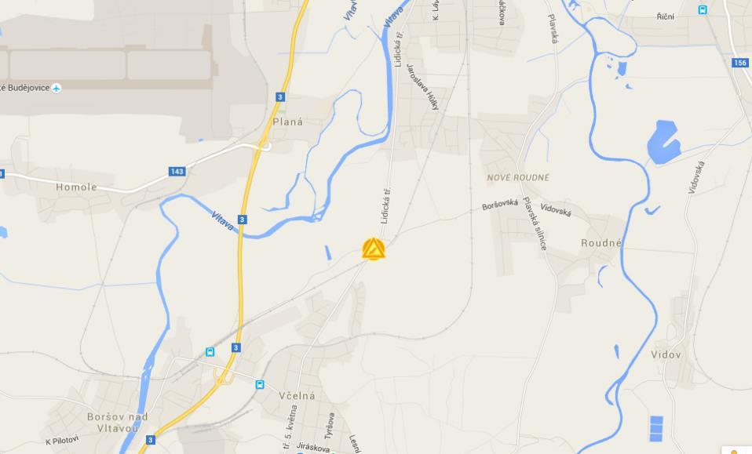
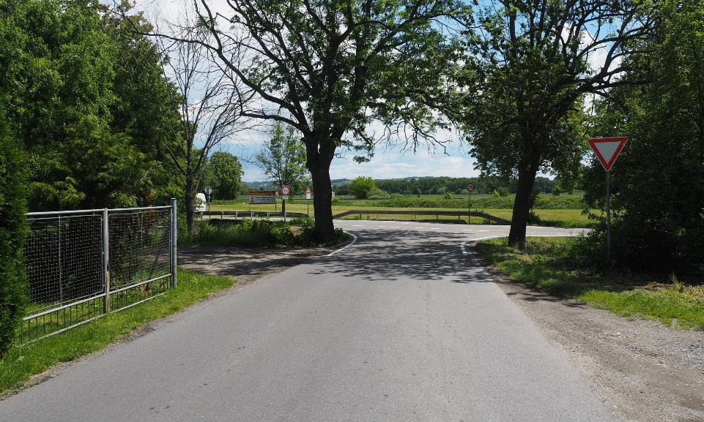
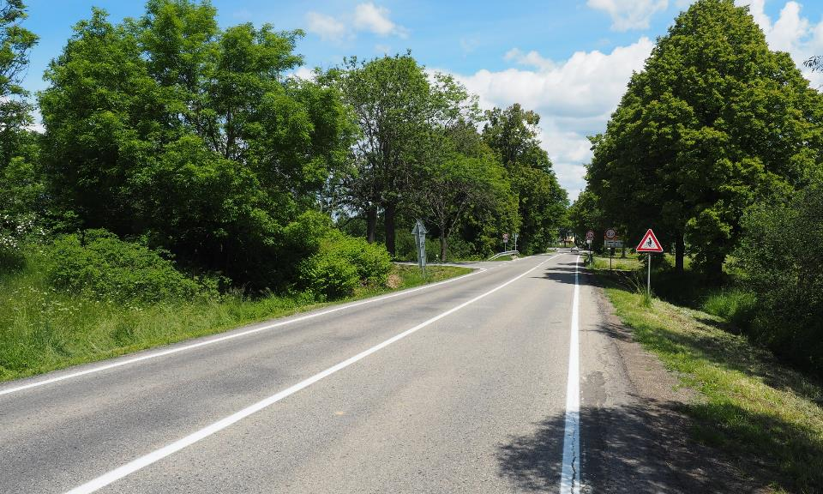
Připravovaná opatření
Jihočeský kraj
Křižovatka na silnici III/00354
Rizikovost - hlavní komunikace ve směrovém oblouku, max. povolená rychlost, omezené rozhledy.
Souvisí s výstavbou "Jižní tangenty„ -> silnice III/00354 zde bude mít jiný průběh trasy. Křižovatka bude poté sjezdem k přilehlým nemovitostem.
2016 - dokončena PD DUR k „Jižní tangentě“, podána žádost o vydání územního rozhodnutí.
2016 – vydáno pravomocné územního rozhodnutí.
2017 – bude zadáno zpracování PD DSP. SÚS přislíbila řešit bodové závady (zakončení svodidla, obnova VDZ, prořezání zeleně).
2018 – zadáno zpracování PD DSP – zpracovává fa Pragoprojekt s.r.o.
2019 – probíhá majetkové vypořádání, předpoklad realizace „Jižní tangenty“ v roce 2021
2020 – realizace stavby začne probíhat na jaře roku 2021.

Slide 14
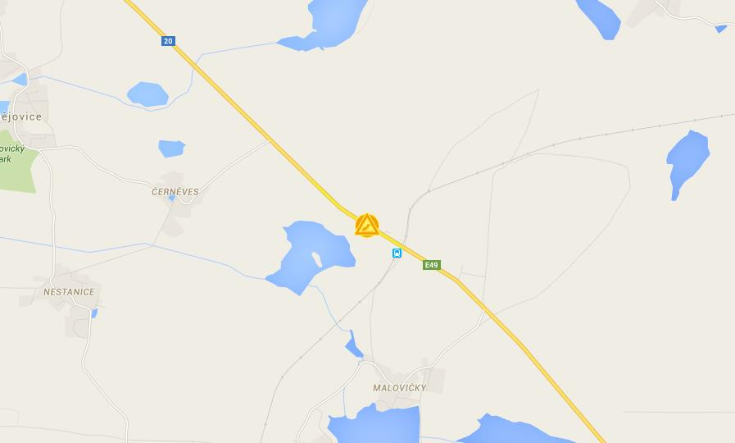
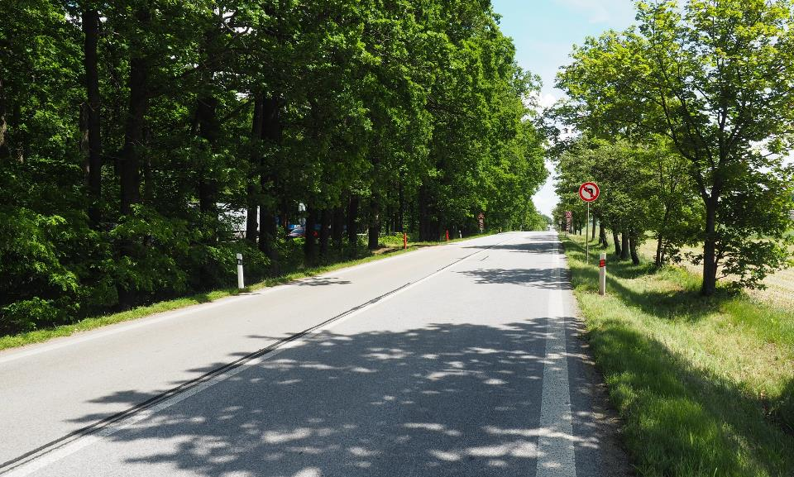
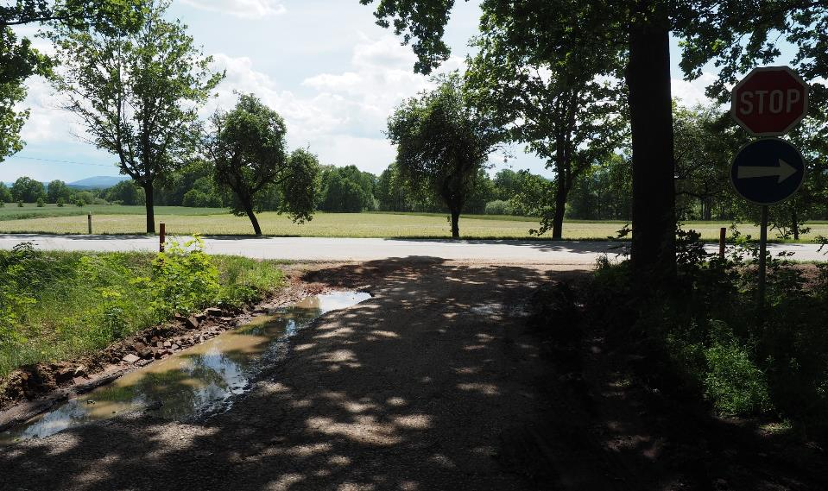
Připravovaná opatření
Jihočeský kraj
Úsek silnice I/20 u Libějovic
Rizikovost - rovné úseky s jedním směrovým obloukem, na vnitřní straně oblouku vzrostlý les, existence odpočívky, reklamní zařízení upozorňující na občerstvení, změna rychlosti vozidel z důvodu blízkého žel. přejezdu, rozhraní lesního porostu a polí, nervozita řidičů plynoucí z nemožnosti předjetí.
2016 – Odpočívka nebyla zatím zrušena (Policie zatím požaduje nerušit – chybí místa pro parkování). Úprava DZ -> zákaz předjíždění, ve směru od Písku zákaz odbočení vlevo na odpočívku, přikázaný směr výjezdu na Písek.
2016 – byla zpracována studie silnice I/20 na počet jízdních pruhů 2+1. V rámci této studie dojde pravděpodobně ke zrušení odpočívky.
2018 – dle vyjádření ŘSD bude provedena přeložka celé komunikace I/20 v tomto úsek a tímto bude odpočívka zrušena. Časový horizont zatím není znám.
2019 – ŘSD připravuje PD na rozšíření komunikace na 2+1 v úseku Písek-Pištín, akce je rozdělena na 4 úseky, předpoklad realizace stavby 2022-2025.
2020 – Připravuje se dokumentace pro územní řízení.

Slide 15
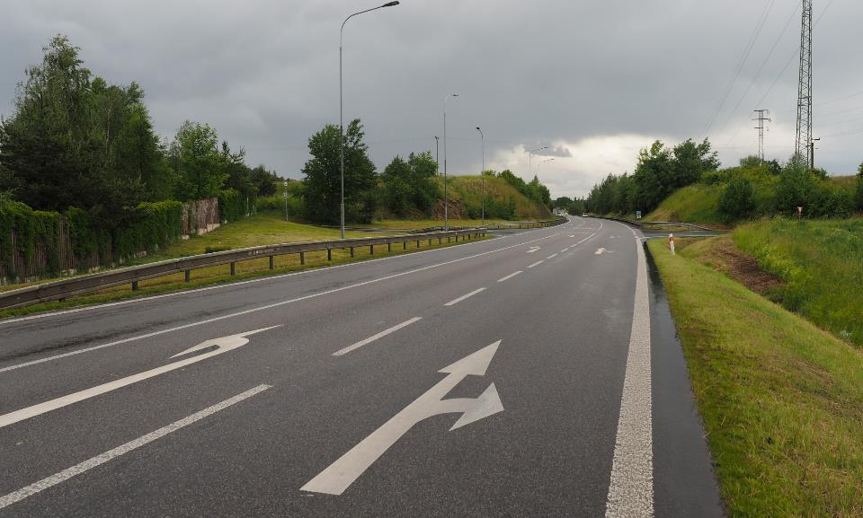
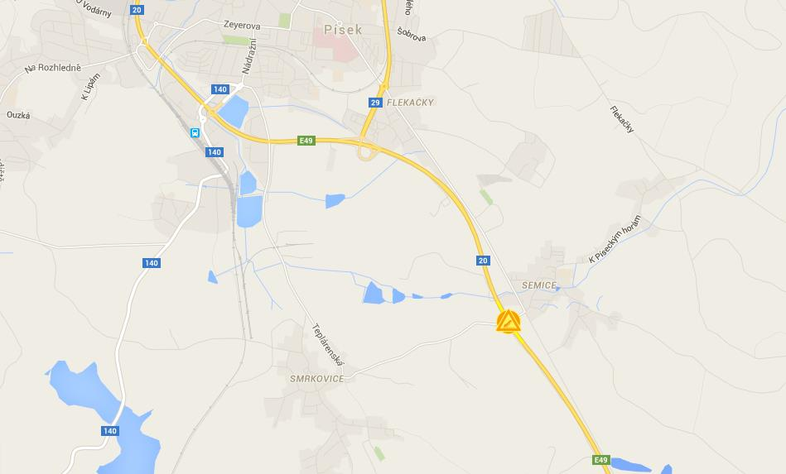
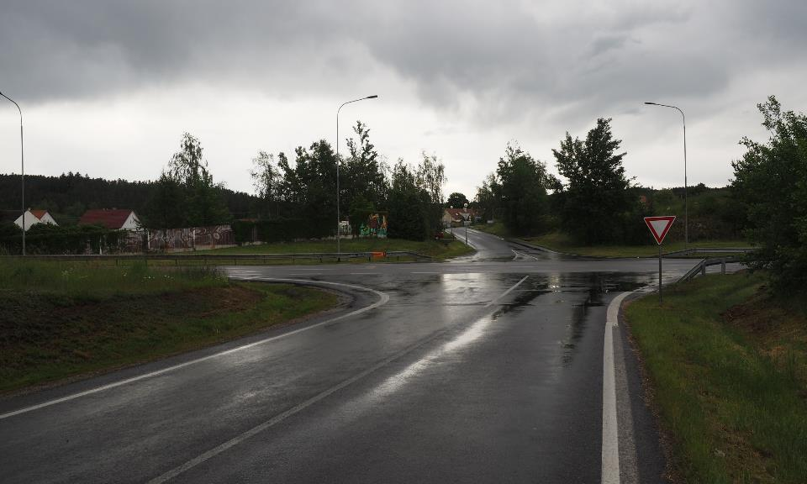
Připravovaná opatření
Jihočeský kraj
Křižovatka na I/20 u Semic
Rizikovost - silnice I/20 v křižovatce v oblouku, nedostatečné rozhledové poměry na křižovatce, absence levých odbočovacích jízdních, dochází k namrzání vozovky silnice I/20 v blízkosti mostu.
2015 – zpracování PD -> ke stavební úpravě - odtěžení část zářezu pro zlepšení rozhl. poměrů, zřízení odbočovacích pruhů.
2016 – prosinec, realizace stavby - odbočovací pruhy z obou směrů, položení nového povrchu vozovky včetně DZ, odtěžení svahu, posunuta protihluková stěna.
2018 – dle vyjádření PČR je nutná instalace meteohlásky a proměnlivého dopravního značení upozorňující na namrzání vozovky.
2019 – ŘSD byla zadána PD na umístění meteohlásky a v letošním roce bude vypsáno výběr. řízení na dodavatele. Realizace v roce 2019 nebo 2020.
2020 - Křižovat je součástí realizace rozšíření komunikace na 2+1 v úseku Písek-Pištín, křižovatka bude přestavěna na MUK.

Slide 16
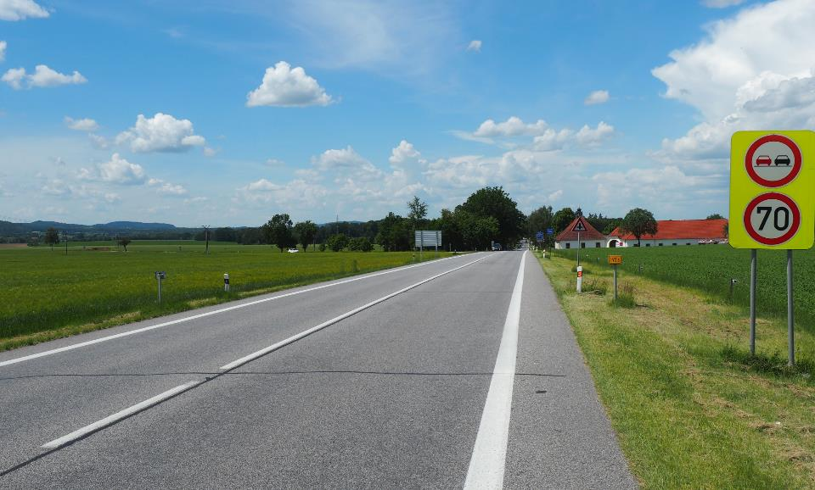
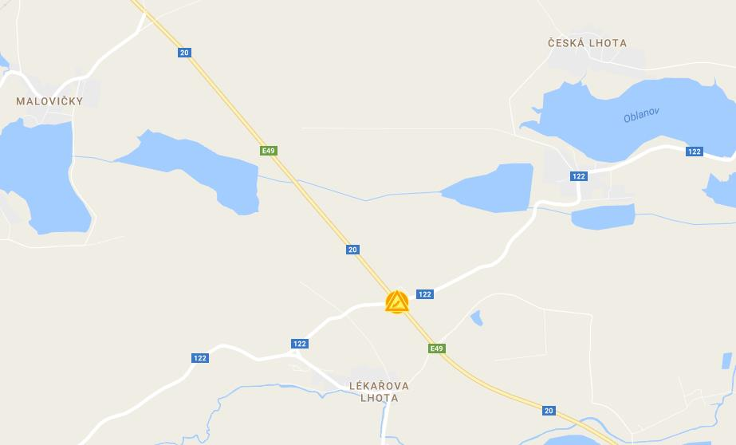
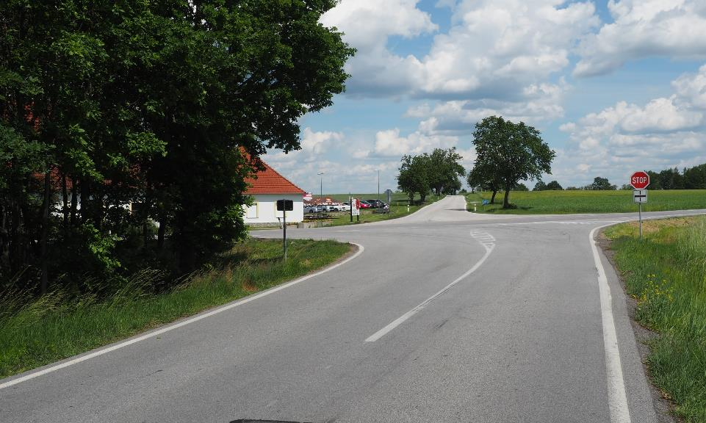
Připravovaná opatření
Jihočeský kraj
Křižovatka silnic I/20 a II/122, Nová Hospoda
Rizikovost - absence přídatných jízdních pruhů, připojení vedl. větví provedeno s mírným odsazením a umělým nakolmením, pevné překážky v blízkosti komunikace, překážky v rozhledu, reklamní zařízení, sjezdy na sousední pozemky s kolmými čely propustků.
2016 – ŘSD na silnici I/20 nechalo zpracovat studii na rozšíření komunikace na počet pruhů 2+1. V rámci této studie bude řešena i tato křižovatka. Zatím není známo konkrétní řešení křižovatky.
2017 – křižovatka je ve studii na systém 2+1 řešena nakolmením vedlejších větví na hlavní komunikaci přidáním odbočovacích pruhů.
2018 – dle vyjádření ŘSD přidání odbočovacích pruhů není možné.
2019 – Byla provedena úprava VDZ a silnice je součástí PD na rozšíření 2+1, realizace 2022 až 2025.
2020 – Připravuje se dokumentace pro územní řízení.

Slide 17
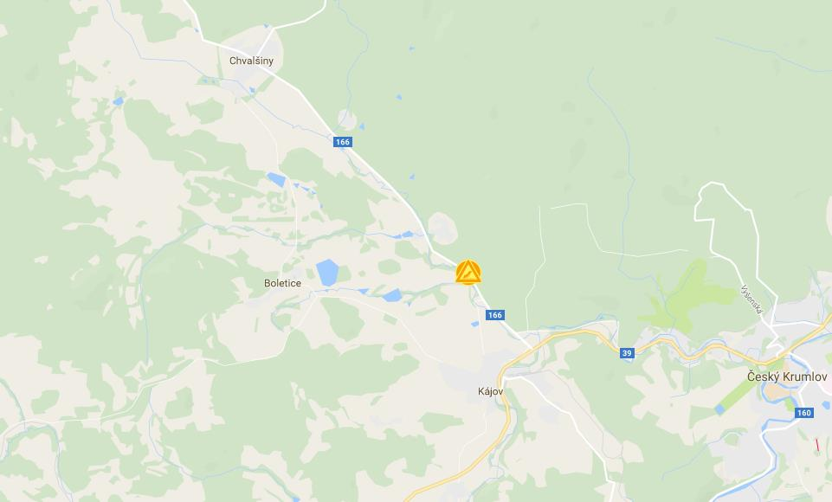
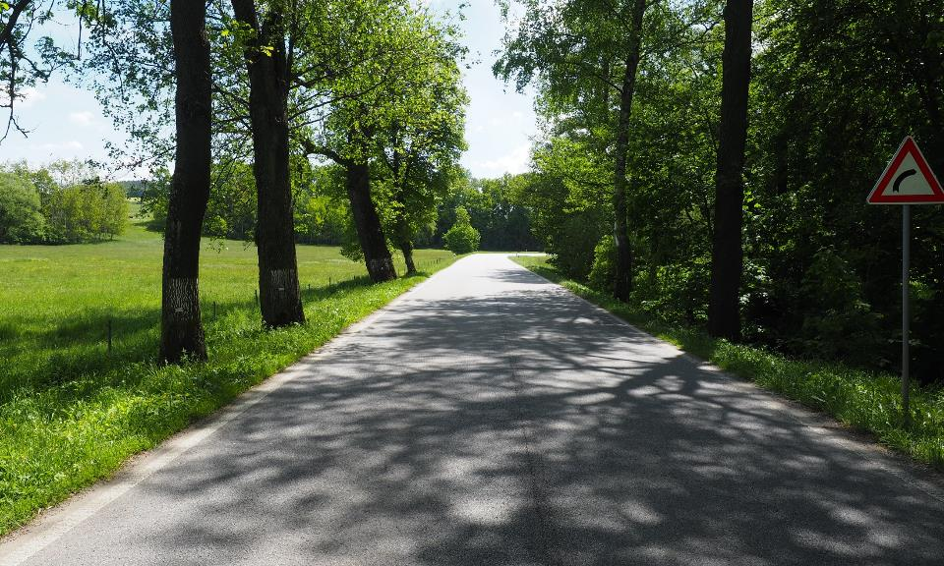
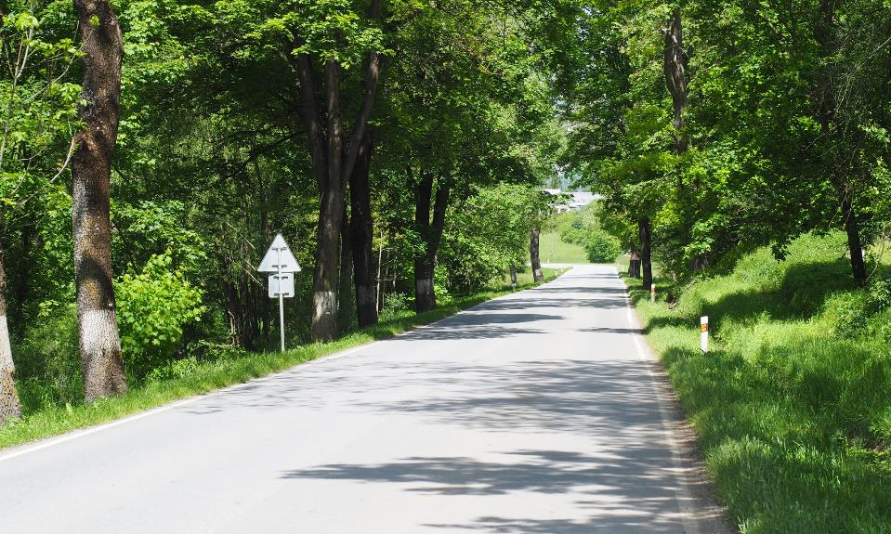
Připravovaná opatření
Jihočeský kraj
Úsek silnice II/166 u obce Kájov
Rizikovost - náhlá změna směrového vedení, nekomfortní šířkové uspořádání, nedostatečná šířka nezpevněných krajnic, pevné překážky v blízkosti komunikace, mikroklimatické podmínky související s vodním tokem.
2014 - 2016 – požádáno o kácení 84 ks stromů -> zamítnuto -> podáno odvolání (řešily OÚ Kájov, MěÚ Český Krumlov, Agentura ochrany přírody a krajiny ČR - AOPK ČR, proti byly sdružení Památkářská obec Českokrumlovská a Hnutí Duha).
2016 – vydáno povolení k vykácení 32 ks stromů (nakonec vydala AOPK ČR).
2017 – vykácení 32 ks stromů povolených k vykácení, ostatní stromy označeny bílou barvou a doplněny odrazkami).
2017 - Jihočeský kraj zpracovává PD DUR, která řeší narovnání silnice v úseku od Kájova po Křenov.
2018 – bude podána žádost o územní řízení.
2020 – Již byla dokončeno stavební řízení a v září 2020 bude započata stavba narovnání silnice. Realizace možná v roce 2021.

Slide 18
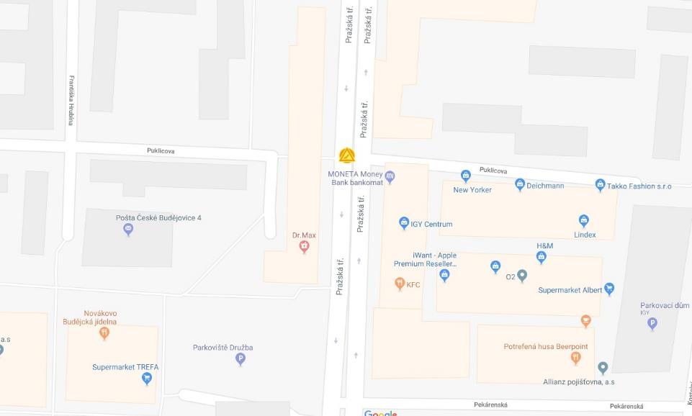
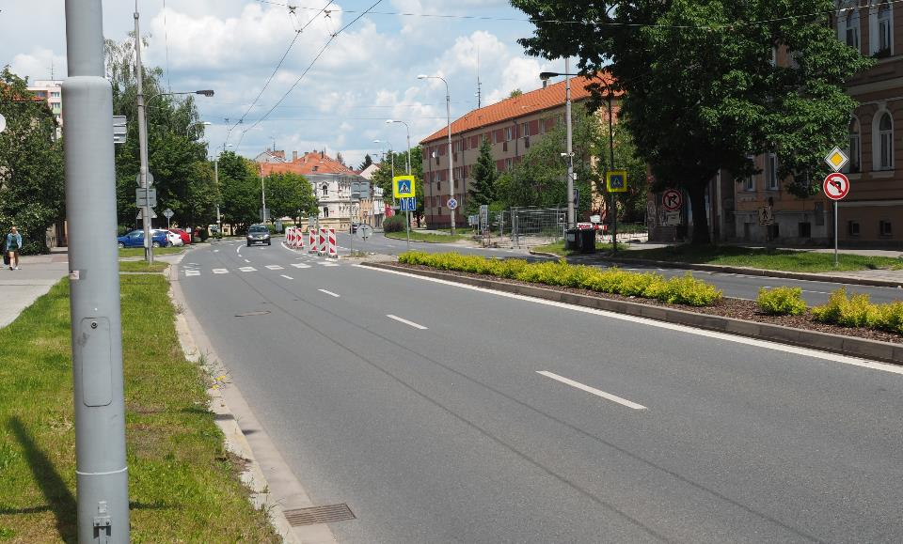
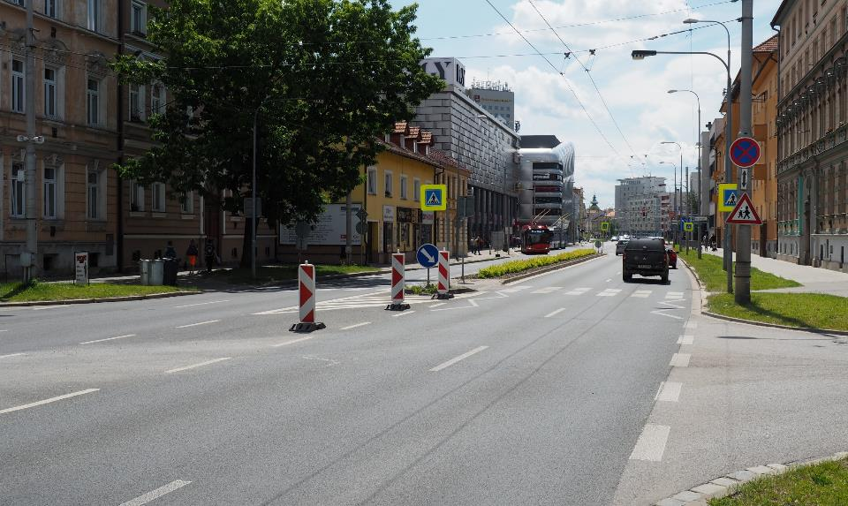
Připravovaná opatření
Jihočeský kraj
Přechody na Pražské tř. v Českých Budějovicích
Rizikovost - Význam přechodu, dvoupruhové stejnosměrné přechody, význam komunikace.
2017 – Momentálně je příprava ve fázi zpracování projektových dokumentací. Realizace se očekává ještě v roce 2017 nebo v roce 2018.
2018 – Probíhá výběr zhotovitele stavby, finanční prostředky jsou uvolněny, realizace se týká všech přechodů od Mariánského nám. směrem ven z města kde jsou problematické přechody přes čtyři pruhy.
2020 - ???

Slide 19
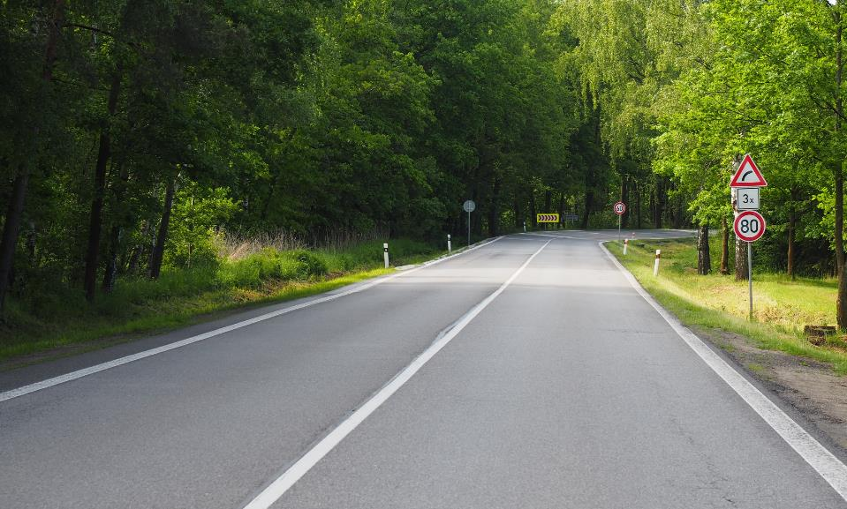
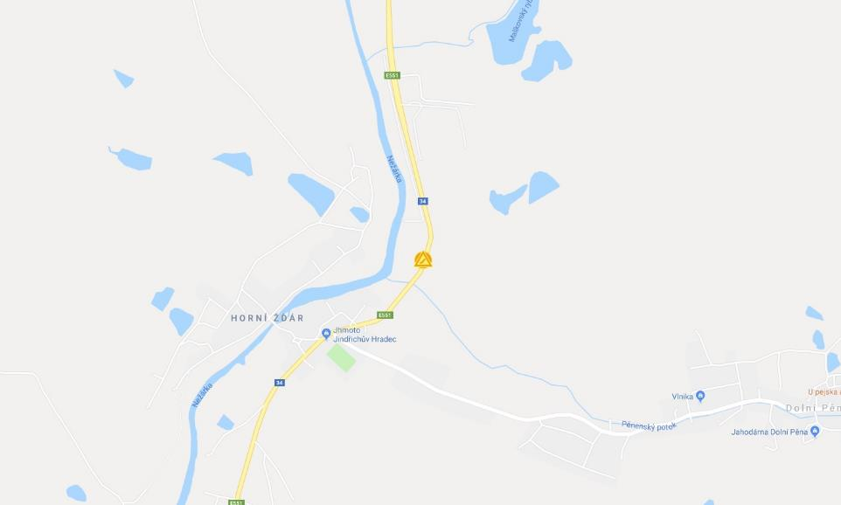
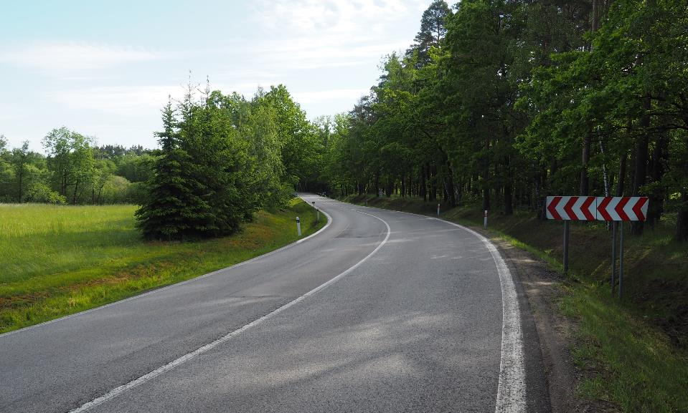
Připravovaná opatření
Jihočeský kraj
Úsek silnice I/34 u Horního Žďáru
Rizikovost – Oblouky stejného smyslu malých poloměrů s mezi přímými úseky, vliv povětrnostních podmínek, návaznost přímého úseku.
2018 – ŘSD zpracovává studii místa z které by měly vzejít dvě varianty řešení.
2019 – možné zadání projektové dokumentace
2020 – Byla vybrána delší varianta řešení, momentálně jsou zde problémy s pozemky, které se v současné době řeší. Zpracovává se PD a již v roce 2021 je možná realizace stavby.

Slide 20
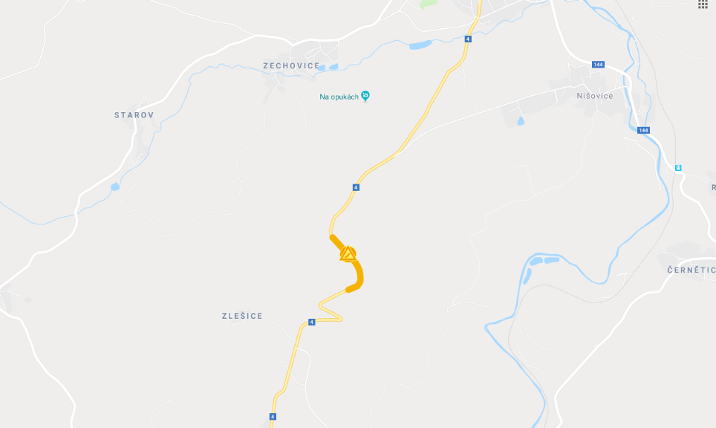
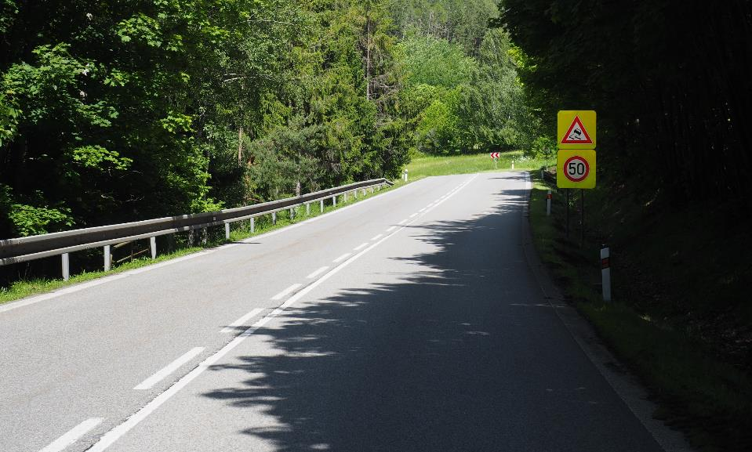
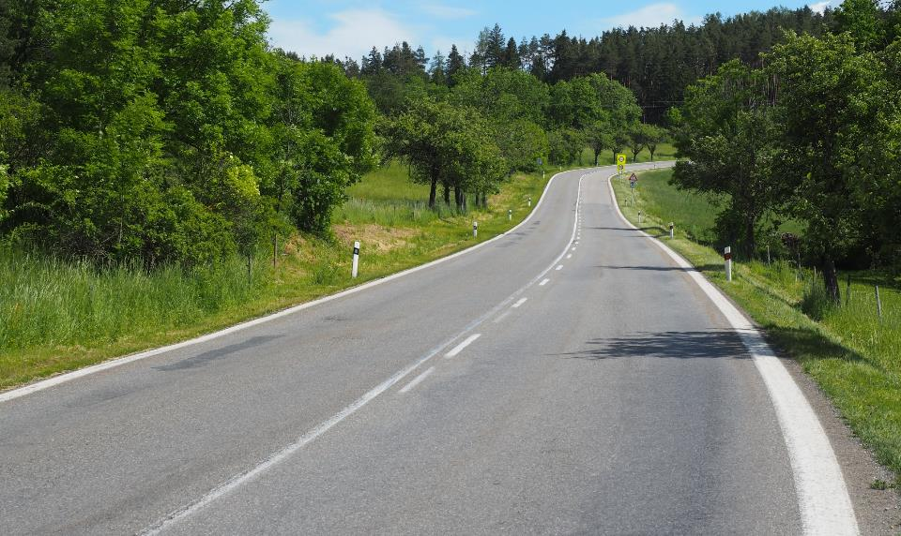
Připravovaná opatření
Jihočeský kraj
Úsek silnice I/4 u Nišovic
Rizikovost – kombinace výškové a směrové změny, omezená přehlednost průběhu trasy.
2018 - ŘSD- V letošním roce jsme již chtěli tuto komunikaci opravovat, připravuje se zde již projektová dokumentace na celý tento úsek.
2019 – ŘSD byla zpracována PD na úpravu komunikace, došlo k připomínkování od dotčených obcí, probíhá jednání na další úpravě PD.
2020 - Projekt se po připomínkování obcí a policie ČR přepracovává a doplňují se zálivy BUS zastávek, z čeho vyplývají i problémy s vlastníky dotčených pozemků.

Slide 21
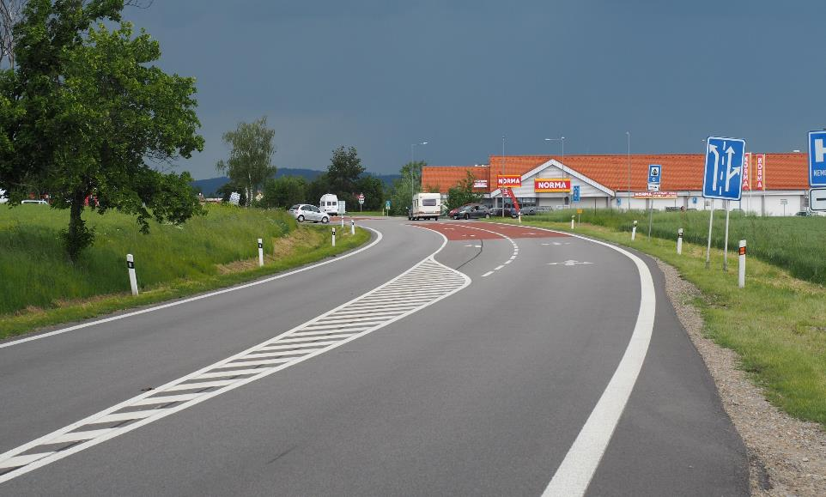
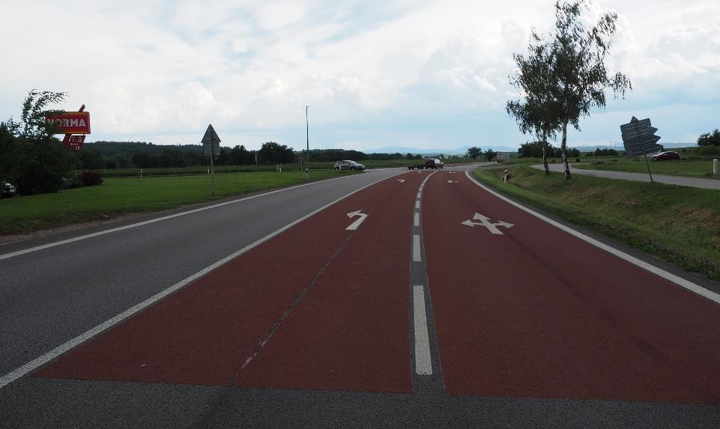
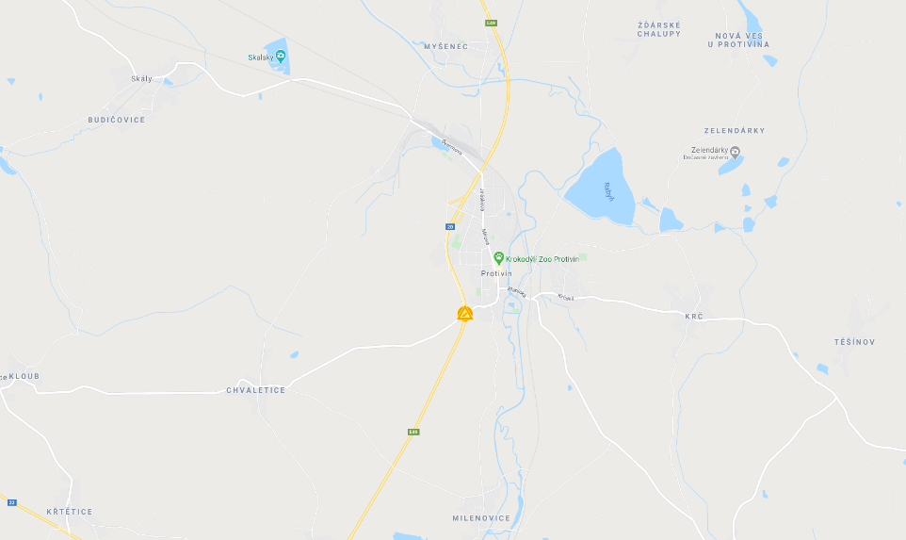
Připravovaná opatření
Jihočeský kraj
Křižovatka na I/20 u Protivína
Rizikovost – Úhel křížení, rychlost na hl. komunikaci.
2020 – Křižovatka je součástí PD na rozšíření komunikace na 2+1 v úseku Písek-Pištín, akce je rozdělena na 4 úseky, předpoklad realizace stavby 2022-2025.

Slide 22
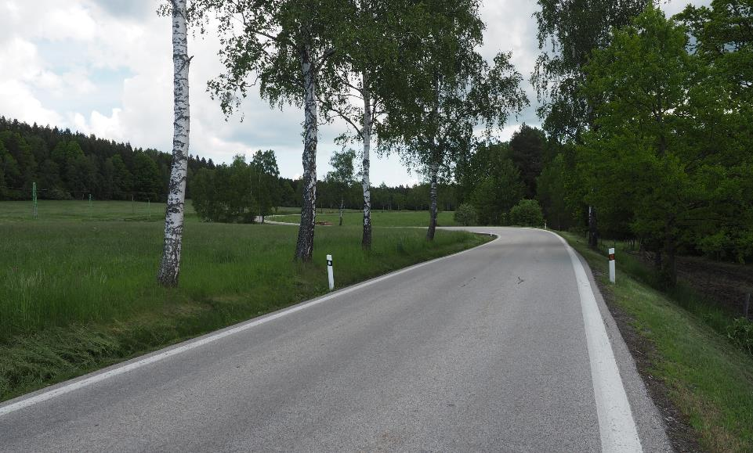
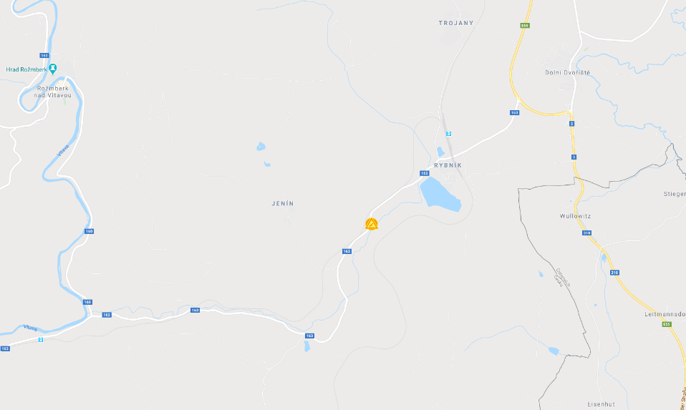
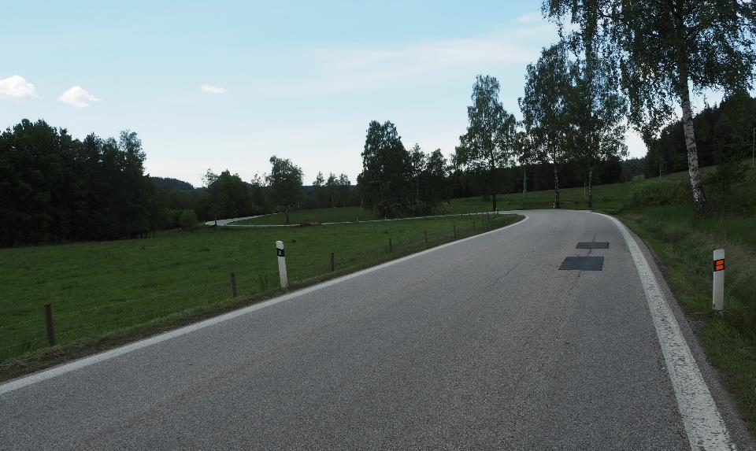
Připravovaná opatření
Jihočeský kraj
Úsek silnice II/163 u Jenína
Rizikovost – Menší poloměr oblouků, překvapivý prvek trasy, překážky podél komunikace.
2020 – Proběhlo obnovení povrchu, došlo k doplnění směrových sloupků a doplnění VDZ.

Slide 23
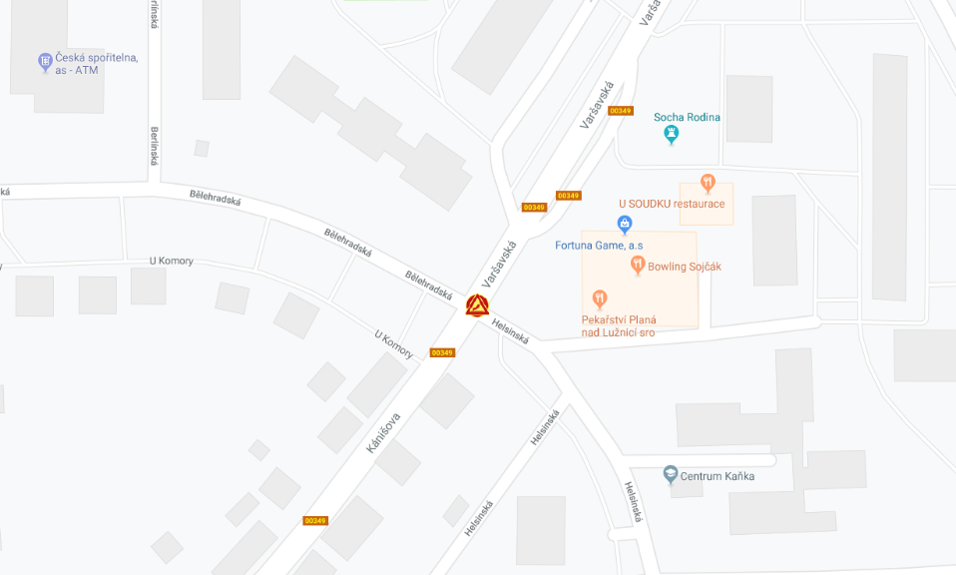
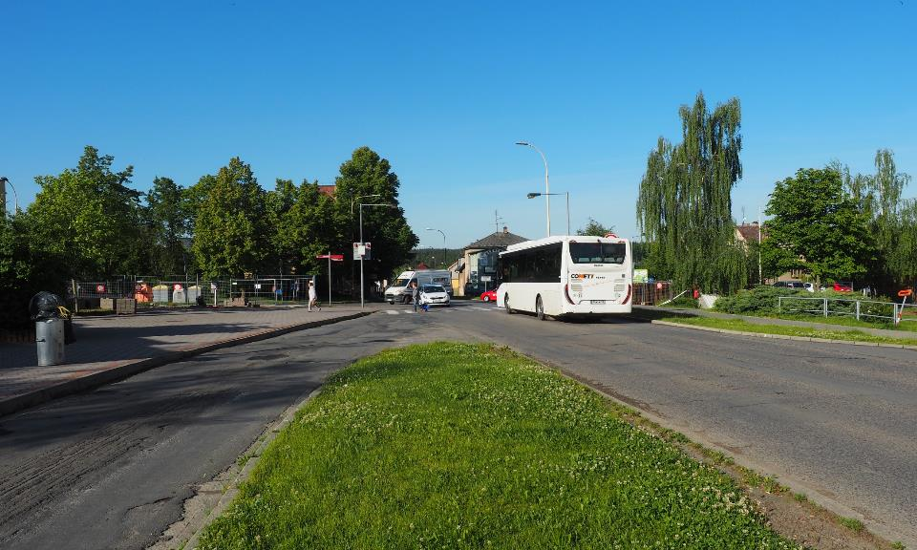
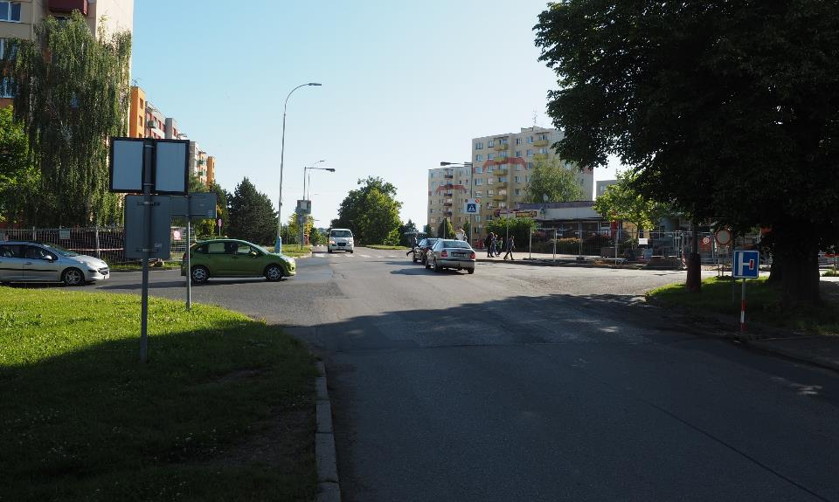
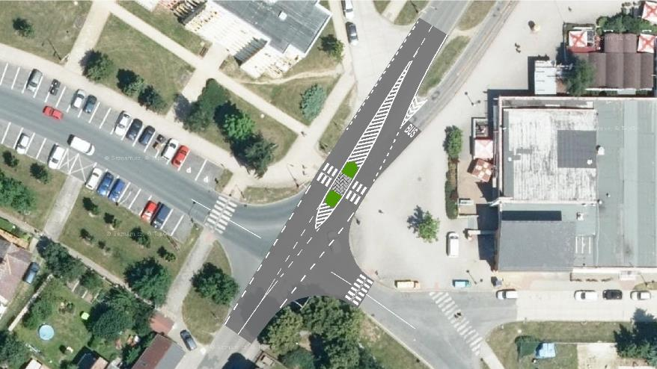
Opatření se nerealizují
Jihočeský kraj
Přechod pro chodce na ul. Varšavské
Rizikovost – delší přechod na páteřní komunikaci, pohyby vozidel z různých směrů.
2019 - ???

Slide 24
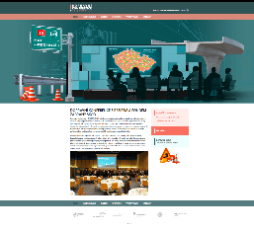
Informace k vývoji opatření na místech
Průběžně zveřejňujeme nově zjištěné informace
k vývoji opatření na místech na webových stránkách
Dopravní konference.
www.dopravnikonference.com
Sdělte nám prosím nové informace k RM:
Ing. Martin Kostelenec
tel: 725 445 689
e-mail: martin.kostelenec@rseproject.cz
Facebook stránky:
- vyhledat Dopravní konference s BESIPEM.

Slide 25
Děkuji za pozornost
Ing. Martin Kostelenec

